Slide 1
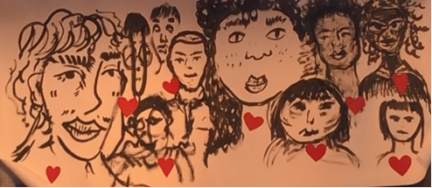
Die Schulen stellen ihre Projekte, Initiativen oder Erfahrungen vor.
Austausch- und Diskussionsrunde.
« Projeckte am Literargymnasium Rämibühl »
Kerstin Peter, Literargymnasium Rämibühl
« Aktivitäten im Rahmen und im Sinne der UNESCO-Agenda 2030 am BZR »
Stephanie Klester, Berufs- und Weiterbildungszentrum Rorschach-Rheintal
« Sensibiliser au développement durable. Bâtiments et jeux »
Thomas Maechler, Ecole Rudolf Steiner Genève
« Aktuelle Projekte der Kantonsschule Zürcher Oberland »
Daria Vogel und Salma Jarkovich, Kantonsschule Zürcher Oberland
« Progetti al Liceo cantonale di Mendrisio »
Federico Imbesi, Liceo cantonale di Mendrisio
« Senegal-Projekt von UNOS CON OTROS. Gruppe Nachhaltige Entwicklung. Ausstellung «20 Jahre Schweiz in der UNO»»
Viktor Fröhlicher, Matthias Kocher, EllenSchneider, Jasmin Raclé, Kantonsschule Solothurn
« Sport e educazione allo sviluppo sostenbile »
Davide Melena, Scuola professionale per sportivi d’élite SPSE
« Eduki competition in economics and business » + video
Inske Kuperus, Gymnasium & Internat Kloster Disentis
« UNESCO-Gruppe Kanti Wohlen »
Romina Balmer und Leonie Britschgi, Kantonsschule Wohlen
« UNESCO-Team des Gymnasium Thun »
Lynn Heunert, Sophia Jungen, Jael Krähenbühl, Imelda Oeler, Paulina Reber, Niklaus Schefer, Mirjam Stähli, Gymnasium FMS Thun
« SCHPINNSCH?» – ein Projekt zur Sensibilisierung für psychische Erkrankungen.
Isabelle Badura Kantonsschule Wil

